Slide 1
Tuần 20
Bài 41: Luyện tập
TOÁN 1

Slide 2






LUYỆN TẬP

Slide 3

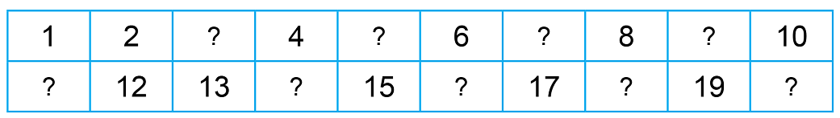
1
Số?
3
5
7
9
11
14
16
18
20

Slide 4
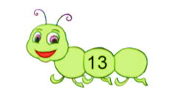
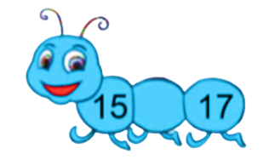
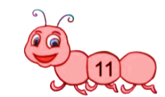

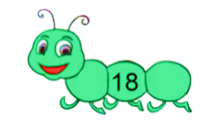
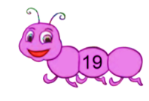
2
Số?
12
?
?
14
16
10, 11, 12
?
?
10
12
?
?
?
17
19
?
18
20
?

Slide 5

2
a) Đếm số hình ghép thành bức tranh sau :
17
b) Bức tranh có :
….. hình vuông ….. hình tròn
….. hình tam giác ….. hình chữ nhật
2
4
8
3

Slide 6
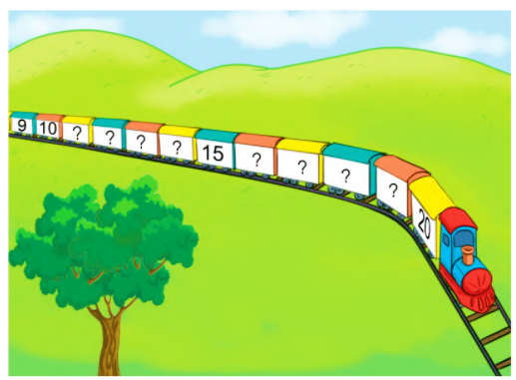
3
Số?
11
?
12
?
?
13
14
?
16
?
17
?
18
?
19
?

Slide 7
VẬN DỤNG

Slide 8










HƯỚNG DẪN
- Mỗi hình ảnh hoa tương ứng với 1 câu hỏi.
- GV click vào từng hình ảnh hoa để đến câu hỏi.
- Click vào ô đáp án để chọn đáp án đúng.
- Click vào mũi tên để đến slide trồng cây.
- Click vào chậu hoa để cây hoa mọc lên.
- Click vào mũi tên để quay về slide chọn hoa và chọn câu hỏi tiếp theo.
- Sau khi trả lời hết câu hỏi, click vào "Tiếp tục bài học" để tiếp tục bài giảng.
Notes:
Click vào từng hình ảnh hoa để đến câu hỏi

Slide 9

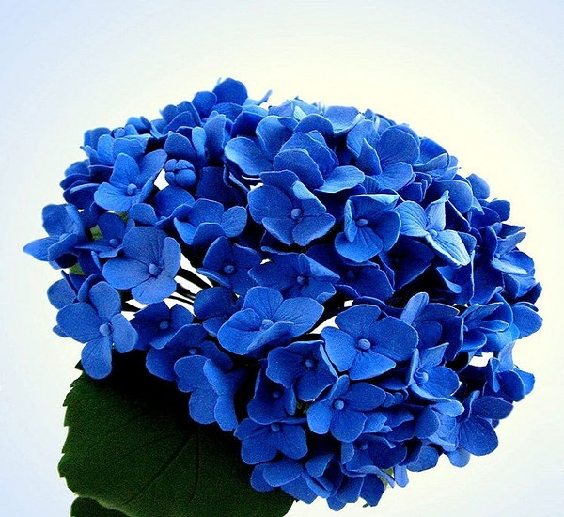

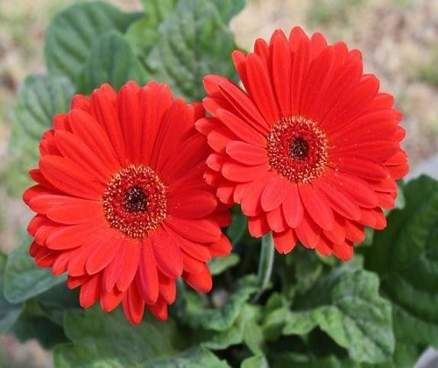
CÁC BẠN HÃY CHỌN HẠT GIỐNG HOA
Notes:
Click vào từng hình ảnh hoa để đến câu hỏi

Slide 10


TIẾP TỤC BÀI HỌC
VƯỜN HOA LỚP MÌNH

Slide 11
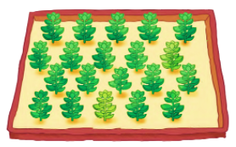



Câu 1: Có tất cả bao nhiêu cây ?
A. 20
B. 19
C. 17
D. 18

Slide 12
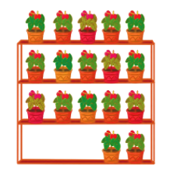
Câu 2: Có tất cả bao nhiêu cây ?
A. 20
B. 19
C. 18
D. 17

Slide 13
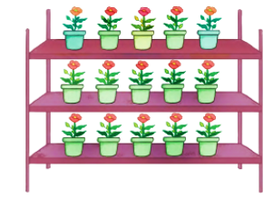
Câu 3: Có tất cả bao nhiêu cây ?
A. 17
B. 16
C. 15
D. 14

Slide 14
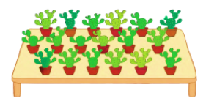
Câu 4: Có tất cả bao nhiêu cây ?
A. 19
B. 18
C. 17
D. 16

Slide 15
5
Xem tranh rồi đếm số cây mỗi loại :
20
17
15
18

Slide 16







Tạm biệt và hẹn gặp lại!

Slide 17

Notes:
https://www.youtube.com/@hoc1biet10

Slide 18


